Slide 1
Projet Blog
Créez un blog pour un écrivain
Thibaut MINARD – Parcours Développeur Web Junior / Projet 3 - OpenClassrooms

Slide 2
Sommaire
Enoncé
Les attendus et les contraintes
Le blog
Présentation visuelle
Le code
Les difficultés rencontrées
Les perspectives d’amélioration

Slide 3
Enoncé

Slide 4
Les attendus
Créer un blog pour un écrivain.
Pas de Wordpress
Outil simple
Interface FrontEnd
Interface BackEnd

Slide 5
Les contraintes
PHP/MySQL
Pas de Framework
Programmation orientée objet
Interface WYSIWYG TinyMCE
Administration protégée par mot de passe

Slide 6
Le Blog

Slide 7
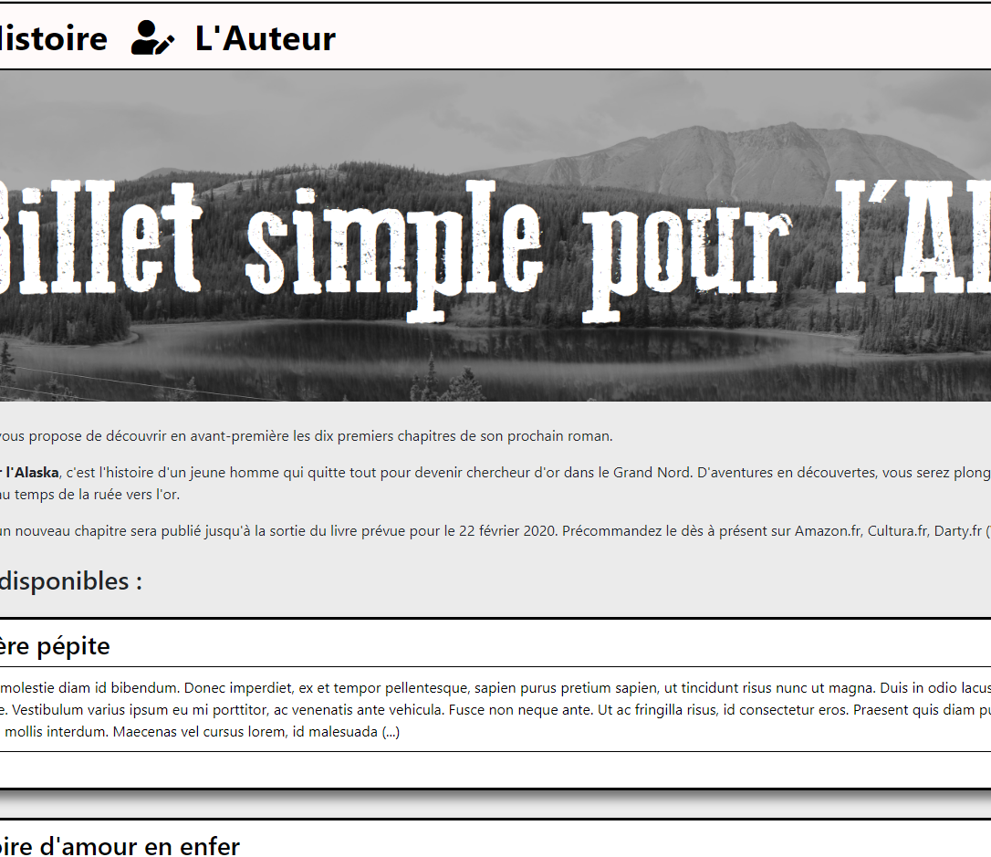
Présentation visuelle
Interface FrontEnd
Accueil / Explication / Liste des articles
Biographie
Article entier
Visuel sur mobile

Slide 8
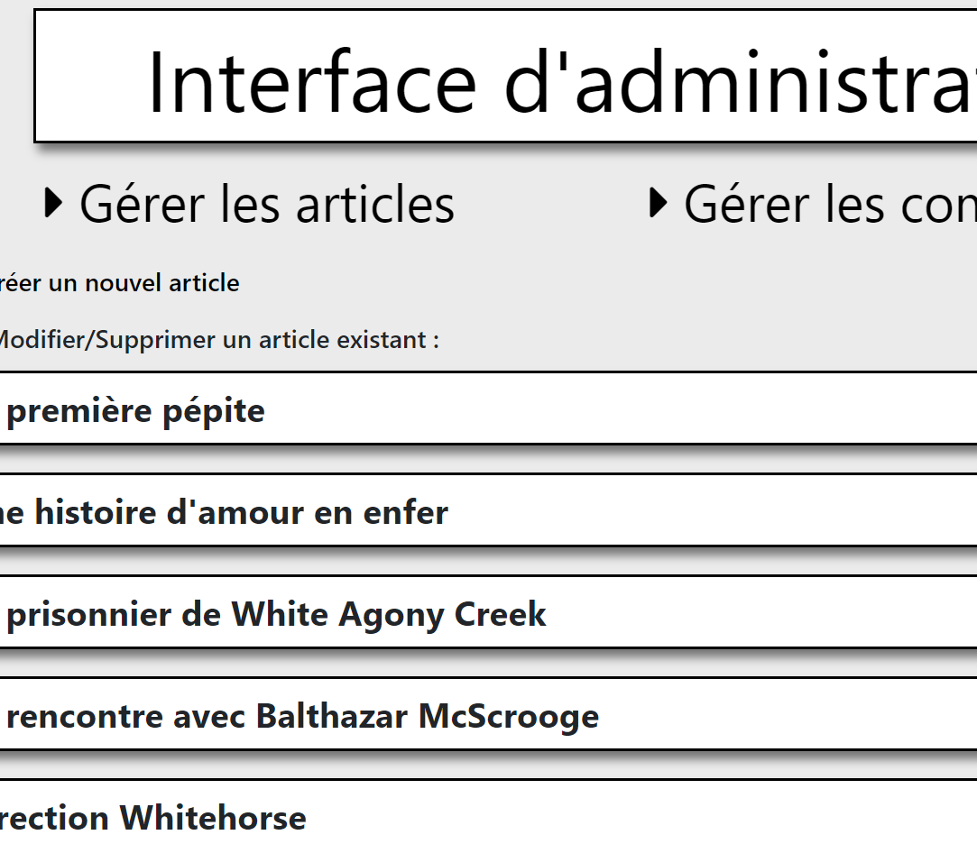
Présentation visuelle
Interface BackEnd
Liste des articles avec options d’administrations
Création d’un article
Listes des commentaires avec options d’administrations

Slide 9
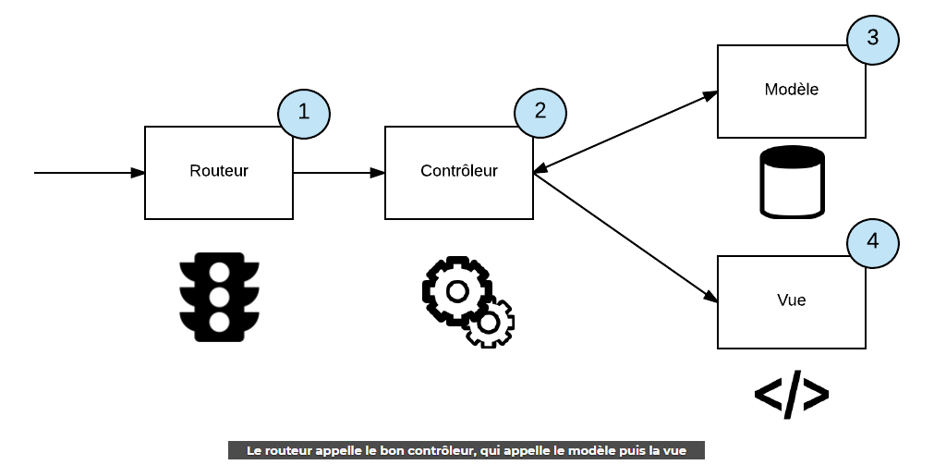
Le code
Architecture MVC
Séparation FrontEnd / BackEnd
Routeur
Controller
Model
View

Slide 10
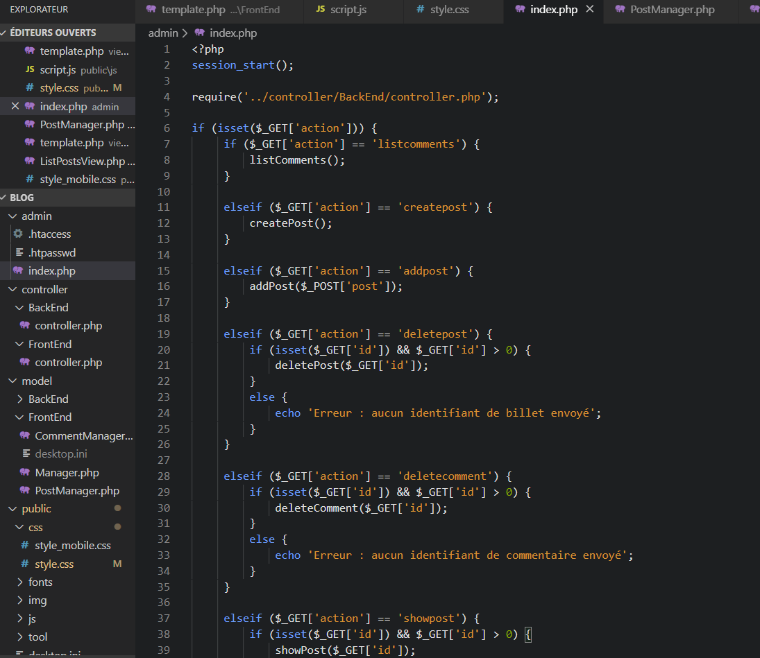
Le code
Routeur
Session_start()
Appel du controller
Appel des fonctions du controller en fonction de l’action

Slide 11
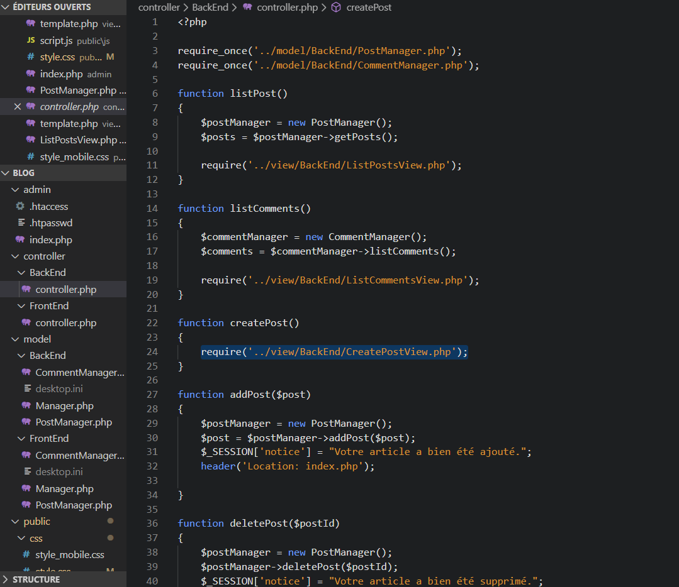
Le code
Controller
Charge le model
Appel les méthodes du model
Appel à la view pour l’affichage de la page

Slide 12
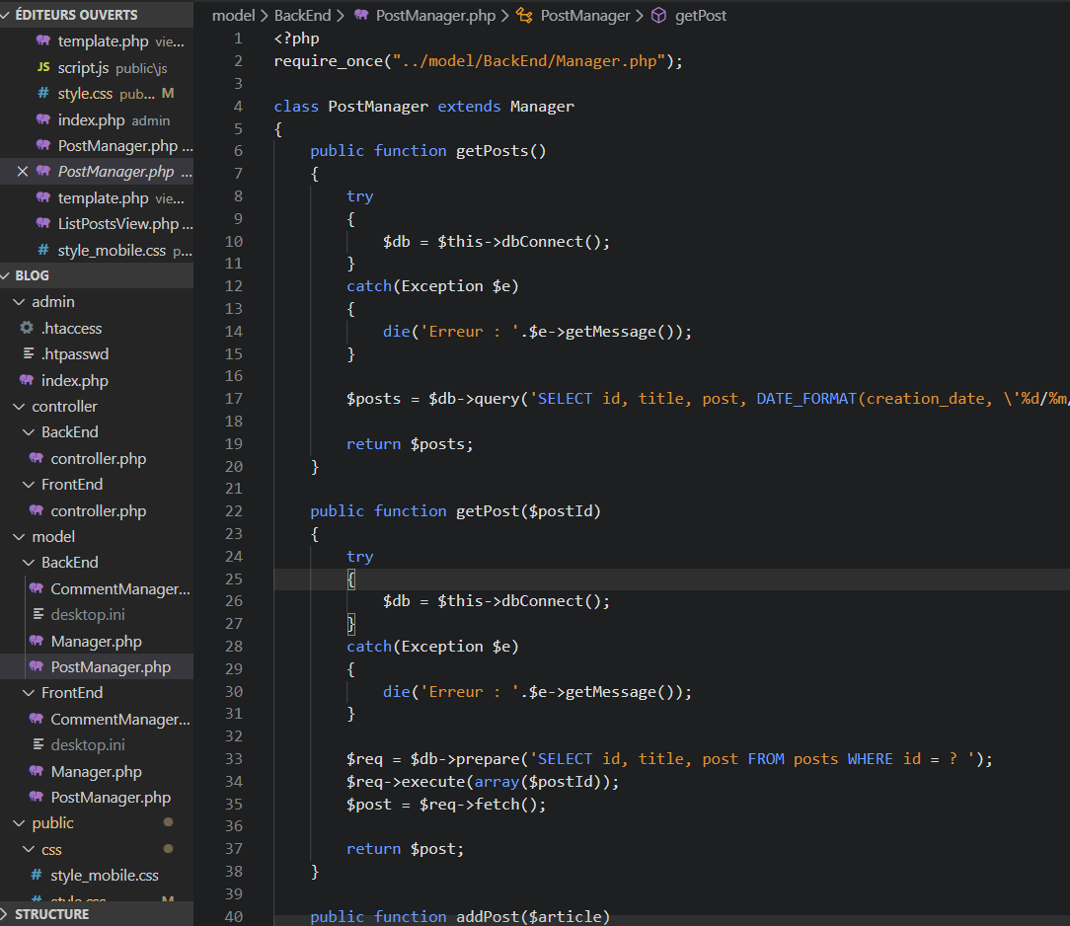
Le code
Model
Orienté Objet
Manager
PostManager Front et Back
CommentManager Front et Back
MySQL

Slide 13
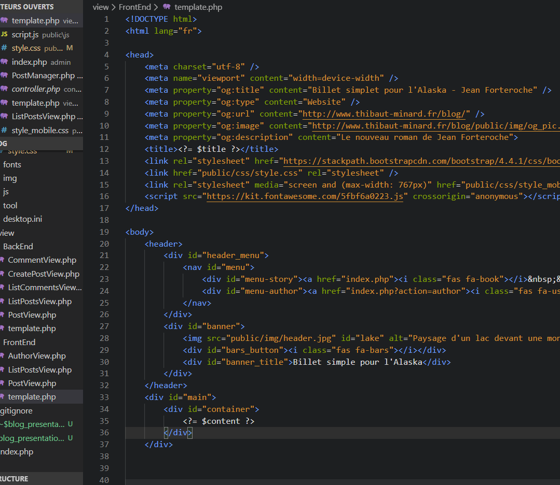
Le code
View
Affichages
PHP et HTML
Template

Slide 14
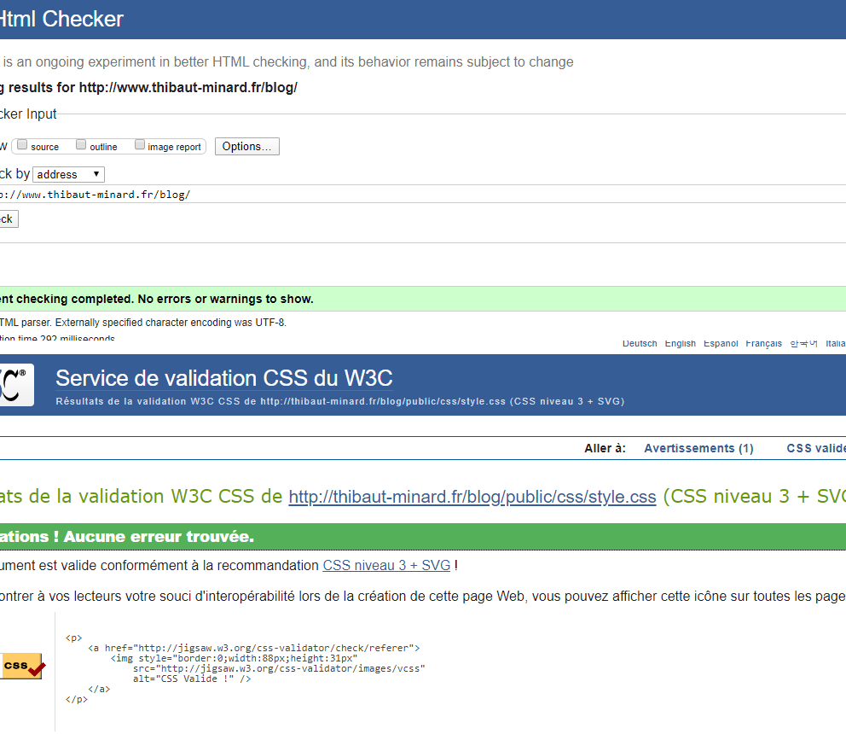
Le code
HTML/CSS
HTML valide
CSS valide

Slide 15
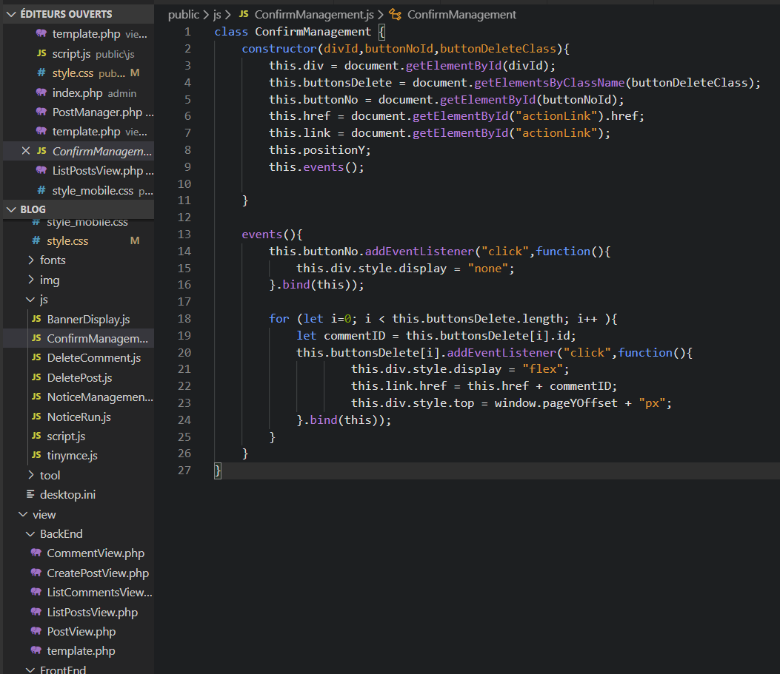
Le code
JavaScript
ConfirmManagement
NoticeManagement
Affichage du menu sur mobile
Autres fonctions

Slide 16
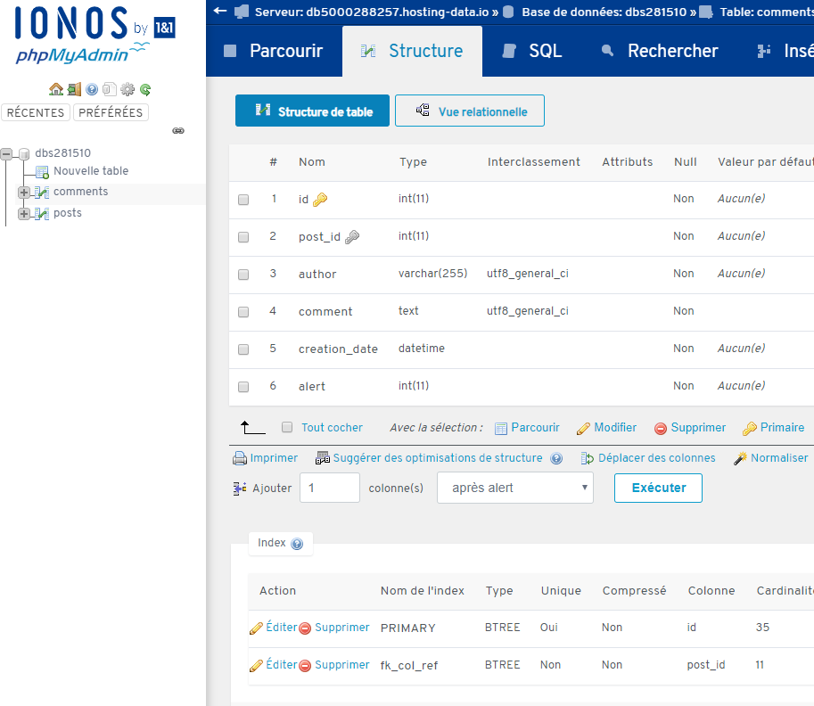
Le code
MySQL
Table posts
Table comments

Slide 17
Les difficultés rencontrées
Les consignes
La compréhension de l’architecture MVC
Le temps pour réaliser le projet

Slide 18
Les perspectives d’amélioration
La pagination des articles et des commentaires
PHP orienté objet
Rendu visuel de l’administration

